Slide 1
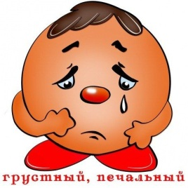
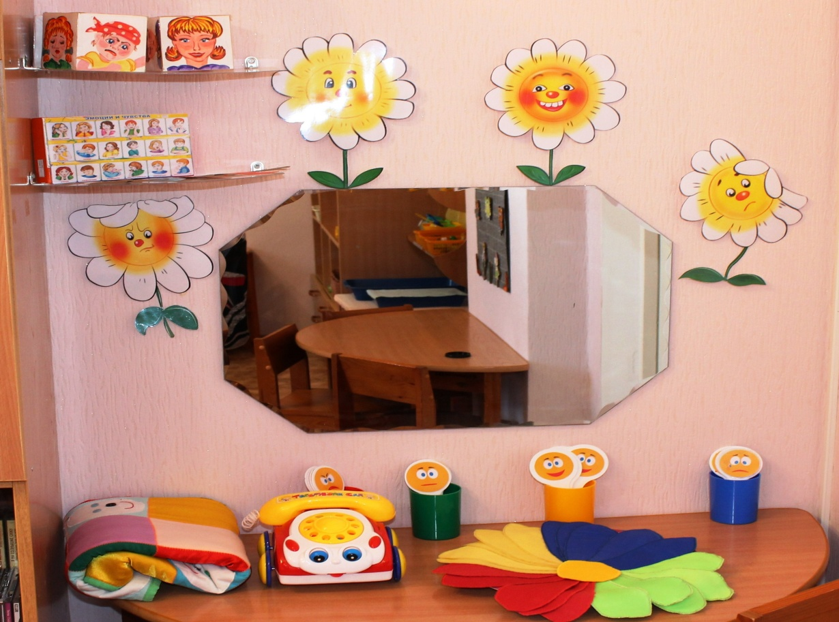
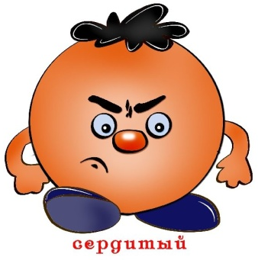
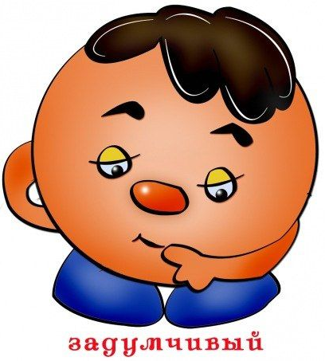
Развитие
эмоционального интеллекта дошкольников
Игры и упражнения
Педагог-психолог: Яковенко Татьяна Васильевна

Slide 2
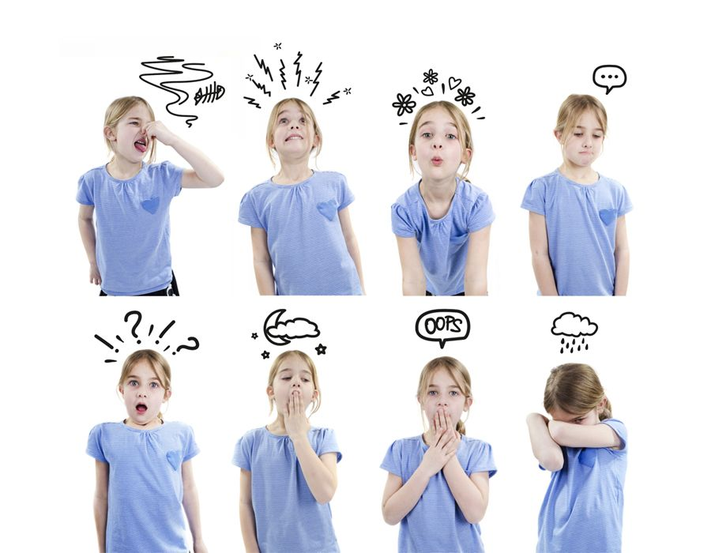
Эмоциональный интеллект - это способность понимать свои чувства, умение понимать и распознавать эмоции свои и других людей для эффективного взаимодействия с окружающим миром.

Slide 3
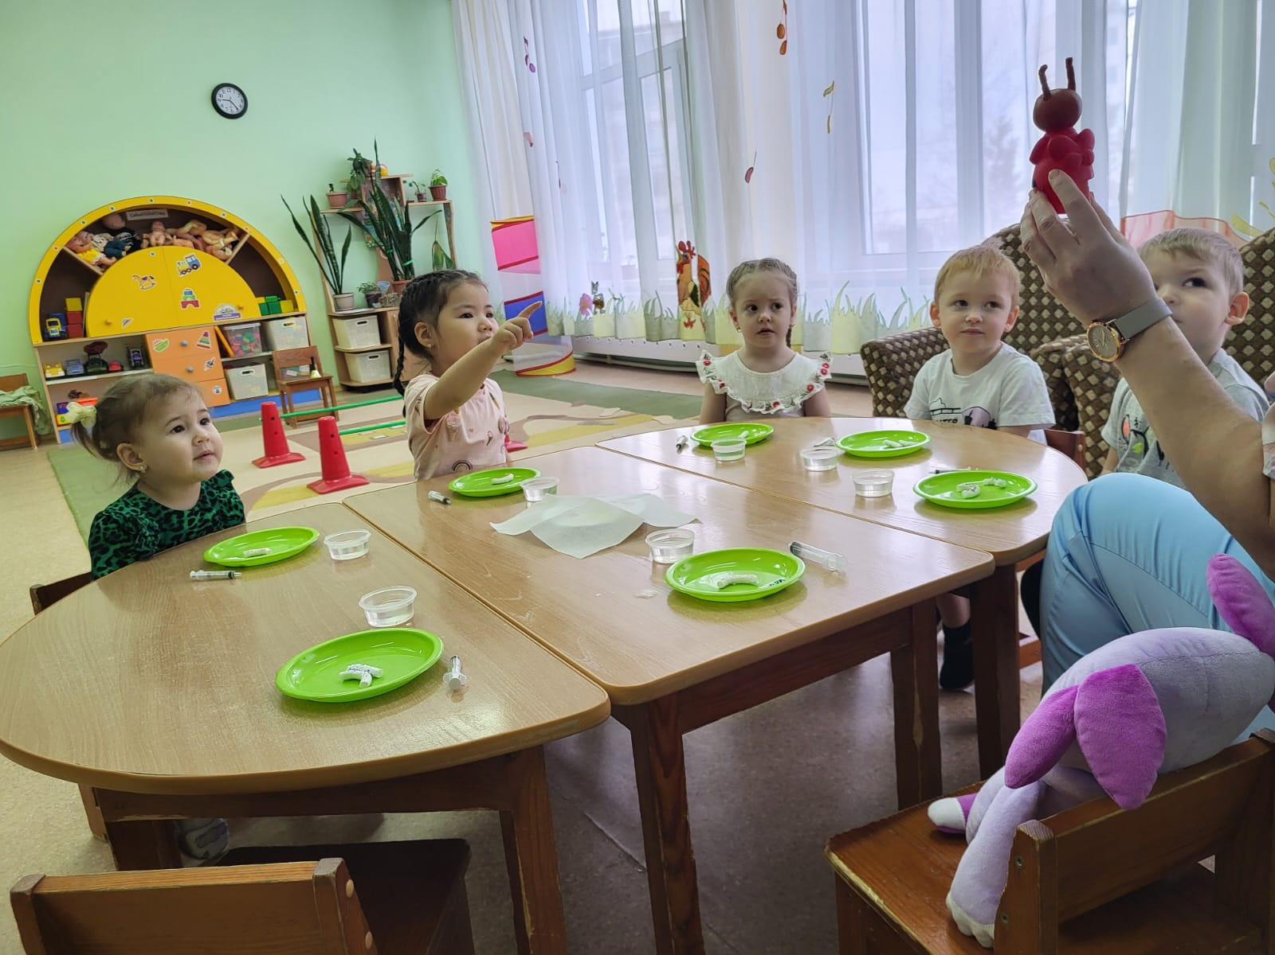
В младшем дошкольном возрасте закладываются основы эмоциональной грамотности, развиваются базовые эмоции — радость, грусть, страх.

Slide 4
Игра «Солнце, тучка, ветер»
Игра предназначена для детей младшего дошкольного возраста
Цель: развитие у детей способности понимать эмоции: радость, грусть,
страх, злость, правильно их выражать, полноценно переживать.
Игровой ресурс: аудиозаписи И.С.Бах. «Шутка» из сюиты №2,
В.А.Моцарт Симфония №40, Л.В. Бетховен Симфония №5.
Картинки с изображением весёлого солнышка, грустной тучки, злого ветра (по возможности можно использовать проектор).
Ход игры:
Звучит аудиозапись И.С.Бах. «Шутка» из сюиты №2.
Педагог-психолог показывает детям картинку с изображением солнышка, выражающего эмоцию «радость».
- Ребята, посмотрите, на небе ярко светит солнышко. Оно улыбается и зовет нас поиграть. Давайте попрыгаем, как радостные воробушки в солнечную погоду (дети танцуют 1 мин).
- Теперь подставляем бока солнышку, как радостные котята (дети танцуют 1 мин). У вас хорошо получается!
Музыка меняется. Звучит аудиозапись В.А.Моцарт Симфония №40
Педагог - психолог показывает картинку тучки, выражающую эмоцию «грусть».
- Прибежала тучка и спрятала солнышко, полил дождик, нам стало грустно, мы спрятались в домики. (Дети «прячутся в домик» - складывают руки над головой, слушают музыку, изображают грустное настроение). Музыка и картинка меняется. - Снова выглянуло солнышко. Оно улыбается и зовет нас поиграть. Превратимся в зайчат, весело попрыгаем, ушками подвигаем (дети танцуют 1 мин).
- А теперь мы весёлые ребята - любим хлопать, танцевать (дети танцуют 1 мин). Здорово у вас получается!
Музыка меняется. Звучит аудиозапись Л.В. Бетховен Симфония №5.
Педагог-психолог показывает картинку ветра, выражающего эмоцию «злость»
- Налетел злой ветер «у-у-у». Ребята испугались и убежали. Бегите ко мне, я вас обниму! (Дети бегут в объятия взрослого).
- Давайте прогоним ветер.
Ножками потопаем,
Ручками похлопаем,
А теперь мы повернемся,
И друг другу улыбнемся!
! Важно закончить эмоциональную игру на положительной ноте, создать хорошее настроение. Так как положительные эмоции стимулируют деятельность всех основных систем организма ребёнка, всесторонне развивают его.

Slide 5
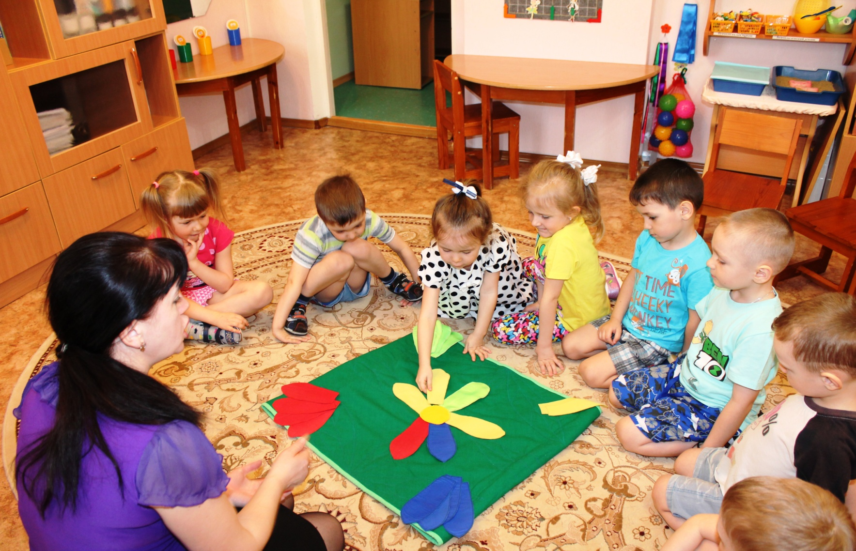
У четырёхлетнего ребёнка чувства становятся более глубокими и устойчивыми. Начинает развиваться чувство эмпатии, но сопереживание ещё выражено слабо, ребёнок проявляет пассивное соучастие в эмоциональном переживании другого человека.

Slide 6
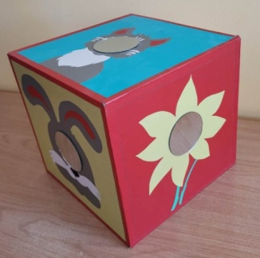
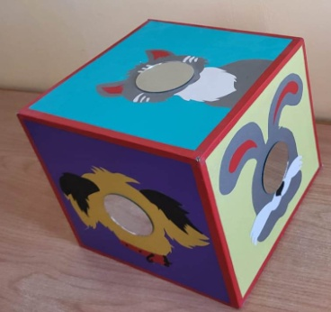
Игра «Зеркальный куб эмоций»
Цель игры:
развитие эмоций и эмоционального интеллекта
детей дошкольного возраста, способности понимать, осознавать, правильно выражать и полноценно переживать свои и чужие эмоции.
Задачи: - Отработка мимической реакции. - Передача эмоций через вхождение в образ героя-персонажа. - Расширение представлений об эмоциях. - Развитие творческого воображения. Игровой ресурс: Куб, собранный из фанеры. На каждой грани на месте «лиц» героев приклеены небольшие круглые зеркала и изображение в виде аппликаций котёнка, щенка, зайца, цветка, бабочки, солнышка. Ход игры: Ребёнок располагает куб таким образом, чтобы видеть отражение своего лица в зеркальце в одной из граней, и с помощью мимики передаёт различное настроение героев. Можно проигрывать сцены смены эмоциональных реакций героя через различные истории.

Slide 7
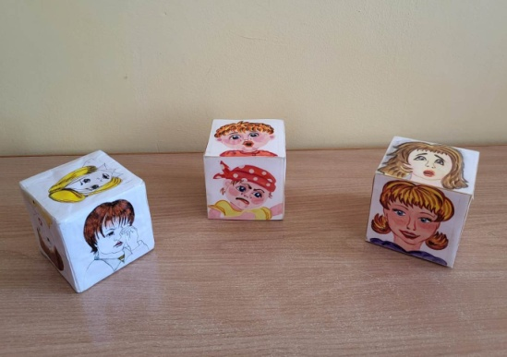
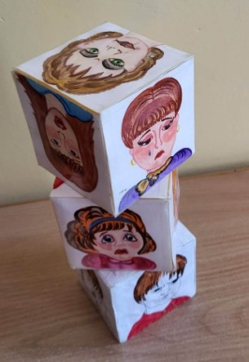
Игра «Кубик эмоций»
Игра«Кубик эмоций» предназначена для детей от 4 лет.
Пособие представляет собой кубик, на гранях которого изображены люди с выражением разных эмоций - удивления, спокойствия, грусти, радости, злости, страха.
Цель: развитие эмоциональной сферы дошкольников.
Задачи:
- расширение представлений у детей о различных эмоциональных состояниях человека;
- развитие эмпатии, умения распознавать эмоции другого человека, сопереживать;
развитие творческого воображения, речи.
Варианты игры:
1. «Покажи настроение»: дети по очереди бросают кубик и показывают эмоцию, которая изображена на выпавшей стороне.
2. «Угадай настроение»: один ребенок изображает в жестах и мимике эмоцию на кубике, а другие дети угадывают ее, затем картинка на кубике показывается остальным.
3. «Моё настроение»: вспоминаем и рассказываем ситуации из жизни, когда испытывали те же эмоции, что на кубике.
4. «Какое настроение?» (с 6 лет): подбираем ряд слов, близких по значению к выпавшей эмоции, и придумываем с ними предложения

Slide 8
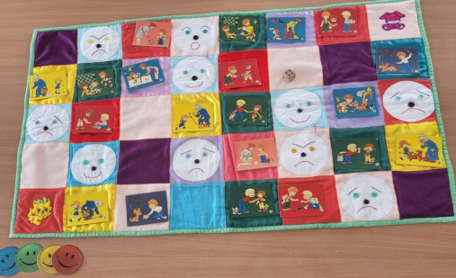
Игра «Коврик эмоций»
Игра «Коврик эмоций» предназначена для детей от 5 лет.
Кол-во участников от 2х человек
Цель игры:
развитие эмоционального интеллекта старших дошкольников.
Задачи игры:
- Расширение и закрепление знаний детей о чувствах, эмоциях и способах
их выражения.
- Формирование самосознания детей, способности к рефлексии.
- Развитие навыков самоконтроля и саморегуляции.
- Обогащение словаря детей за счет слов, обозначающих различные эмоции, чувства, настроение.
- Воспитание чувства эмпатии, сочувствия, сострадания.
Игровой ресурс:
Игровое поле из ткани, разделённое на квадраты с аппликацией смайликов выражающие различные эмоции, сюжетные картинки из серии «Оцени поступок», фишки-смайлики, кубик - игральная кость.
Ход игры.
Очерёдность ходов и правила игры обговаривается заранее. Игроки ставят фишки на старт. В свой ход игрок бросает кубик и переставляет свою фишку вперёд ровно на столько шагов, сколько выпало очков на кубике. Фишка игрока может проходить мимо шагов, занятых фишками других игроков, или останавливаться на них.
Если фишка остановилась на фиолетовом квадрате, игрок пропускает ход, если на красном квадрате, то даёт право дополнительного хода.
Когда фишка останавливается на квадрате со смайликом, то игрок называет и изображает соответствующую эмоцию, если на сюжетной картинке, то обозначает и обсуждает данную ситуацию. Побеждает игрок, который первый доберётся до финиша. Игра ведется, пока ее не закончит предпоследний игрок.

